Slide 1
FORMULA DASAR EXCEL UNTUK PENGOLAHAN DATA PENGUKURAN
SURYA KURNIAWAN,ST.,M.Sc

Slide 2
Fungsi formula dasar
Fungsi formula dasar adalah untuk melakukan penghitungan terhadap data yang ada di Microsoft Office Excel 2013. Setiap penggunaan formula dasar, kita harus mengawalinya dengan tanda sama dengan (=). Tanda sama dengan (=) dimaksudkan untuk mengawali sebuah fungsi di Microsoft Office Excel 2013. Yang perlu diperhatikan adalah alamat dari data tersebut, jika salah mengetikkan alamatnya, maka data tersebut akan bernilai salah (#VALUE). Fungsi-fungsi dasar tersebut antara lain

Slide 3
Aritmatika Dasar
Fungsi penjumlahan (+), pengurangan (-), perkalian (*), dan pembagian ( /)
2. SUM
Berfungsi untuk menjumlahkan data.

Slide 4
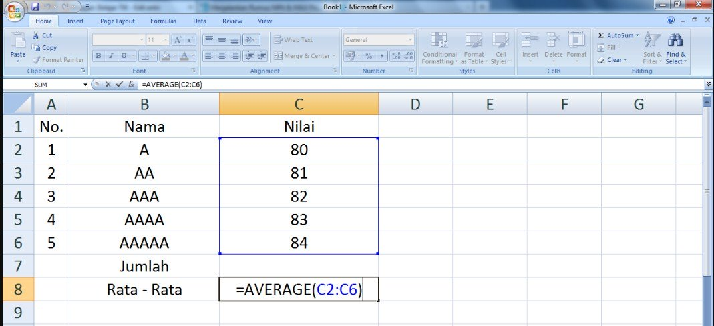
3. FUNGSI AVERANGE
Fungsi ini digunakan untuk mencari nilai rata-rata dari sekumpulan data (range). Bentuk umum penulisannya adalah ;
=AVERAGE(number1, number2,…), dimana number1, number2, dan seterusnya adalah range data yang akan dicari nilai rata-ratanya. Misalnya untuk mengisi nilai rata-rata dari range data E8 sampai G8, maka rumusnya adalah =AVERAGE(E8:G8) kemudian tekan tombol Enter.

Slide 5
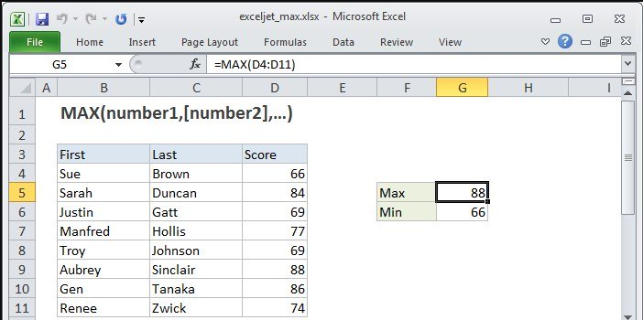
4. MAX
Rumus MAX pada ms. Excel digunakan untuk mencari nilai paling tinggi dari suatu kumpulan data. Untuk menggunakannya dituliskan dengan cara
=MAX(number1, number 2, dan seterusnya)
Number 1, 2, dan seterusnya ini merupakan range data yang akan dicari nilai tertingginya. Untuk mencari nilai tertinggi pada data yang dituliskan pada kolom D4 sampai D11, maka penulisan rumusnya adalah sebagai berikut : =MAX(D4:D11) yang kemudian ditekan tombol Enter untuk mendapatkan hasilnya.

Slide 6
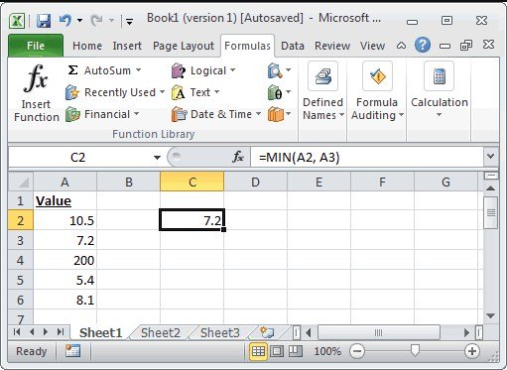
5. MIN
Selain rumus MAX, di dalam program Excel ini juga memiliki rumus MIN yang fungsinya adalah kebalikan dari rumus MAX. Jika MAX untuk mencari nilai tertinggi, makan rumus MIN untuk mencari nilai terendah di dalam sekumpulan data numerik pada sheet Excel. Penulisannya yaitu
=MIN(number1, number2, …)
Dan number1, 2, … itu merupakan kumpulan data numerik yang akan dicari nilai terendahnya. Misalnya di dalam sheet Excel yang dibuat untuk mencari nilai terendah dari A2 sampai A6 maka rumusnya adalah =MIN(A2:A6) kemudian tekan Enter maka hasil nilai terendah akan didapatkan.

Slide 7
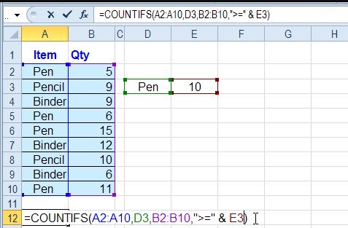
6. COUNT
Untuk rumus Count berfungsi untuk menghitung jumlah data dalam suatu kumpulan yang dipilih. Bentuk umum menuliskan rumus count ini adalah
=COUNT(number 1, number 2, ….)
dan number 1, number 2, … adalah kumpulan data yang akan dihitung berapa jumlah datanya. Contohnya bisa dilihat dari sekumpulan data dari A2-A10 maka rumusnya =COUNT(A2:A10) dan tekan Enter.

Slide 8
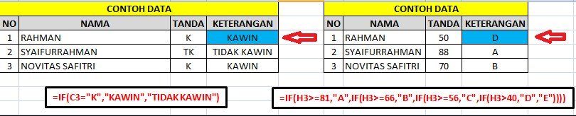
LOGIKA IF
Pada Excel terdapat suatu rumus yaitu Logika IF, dimana rumus tersebut akan digunakan jika data yang akan dimasukkan memiliki suatu kondisi tertentu. Seperti misalnya pada data A1=1, akan didapatkan hasil 2, bila itu tidak didapatkan hasil yang demikian, maka nilainya adalah 0. Untuk fungsi ini biasa akan dibantu oleh pembanding seperti lambang fungsi =(sama dengan), <(lebih kecil). >(lebih besar), <=(lebih kecil sama dengan), >=(lebih besar sama dengan), <>(tidak sama dengan). Sedangkan untuk penulisannya yaitu,
=IF(logical_test,value_if_true,value_if_false).
Pada rumus tersebut bisa diartikan bahwa ekspresi dari logika tersebut bernilai benar. Untuk itu perintahnya pada value_if_true akan dijalankan. Apabila salah, maka perintah value_if_false maka akan dijalankan juga. Bisa dilihat pada contoh di bawah ini.
Dari gambar di atas bisa diisi dengan keterangan yang ketentuannya, bila kolom Tanda sama dengan K, maka keterangannya adalah kawin, jika tidak maka diisi dengan Tidak Kawin. Dari hal tersebut, maka bisa dituliskan dengan rumus =IF(C3=”K”,Kawin, Tidak Kawin).
Dari rumus tersebut data yang disajikan bertipe teks atau alpha numerik, sehingga harus diberi tanda kutip dua, berbeda jika datanya adalah numerik, maka tidak diperkenankan menggunakan tanda kutip dua.

Slide 9
AND
Fungsi Menghasilkan nilai TRUE jika semua argument yang di uji bernilai BENAR DAN FALSE jika semua atau salah satu argument bernilai SALAH.
Contohnya : Peserta ujian dinyatakan lulus jika nilai ujian teori dan praktik masing-masing harus di atas 7, jika kurang dari 7 maka dinyatakan gagal.
NOT
Fungsi not kebalikan dari fungsi AND, yakni menghasilkan TRUE jika kondisi yang di uji SALAH dan FALSE jika kondisi yang di uji BENAR.
OR
Fungsi Menghasilkan TRUE jika beberapa argument bernilai BENAR dan FALSE jika semua argument SALAH.

Slide 10
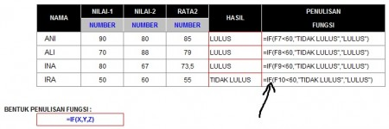
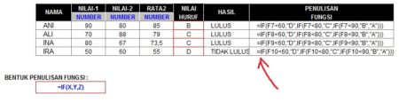
SINGLE IF
Fungsi Menguji kebenaran suatu kondisi, contoh kasus serbagai berikut:
MULTI IF
Fungsi hampir sama dengan fungsi IF akan tetapi di ambil dari dua kondisi. contoh kasus sebagai berikut:

Slide 11
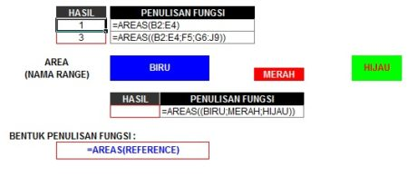
AREAS
Fungsi Menampilkan jumlah area (range atau sel) dalam suatu referensi (alamat sel atau range yang di sebutkan). Contoh kasus sebagai berikut:
CHOOSE
Fungsi Menampilkan hasil pilihan berdasarkan nomor indeks atau urutan pada suatu referensi (VALUE) yang berisi data teks, numeric, formula atau nama range.

Slide 12
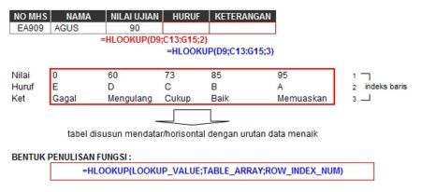
HLOOKUP
Fungsi Menampilkan data dari sebuah tabel yang disusun dalam format mendatar. syarat penyusunan tabel ; data pada baris pertama harus berdasarkan urutan dari kecil ke besar /menaik. misal ; 1,2,3,4…. atau huruf A-Z. Jika anda sebelumnya mengetikkan secara acak silhakan urutkan dengan menu Ascending. contoh kasus sebagai berikut:

Slide 13
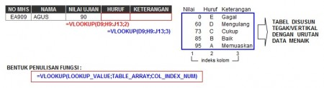
VLOOKUP
Fungsi menampilkan data dari sebuah tabel yang disusun dalam format tegak atau vertikal. syarat penyusunan tabel data pada baris pertama harus berdasarkan urutan dari kecil ke besar /menaik. misal ; 1,2,3,4…. atau huruf A-Z. Jika anda sebelumnya mengetikkan secara acak silhakan urutkan dengan menu Ascending. contoh kasus sebagai berikut:

Slide 14
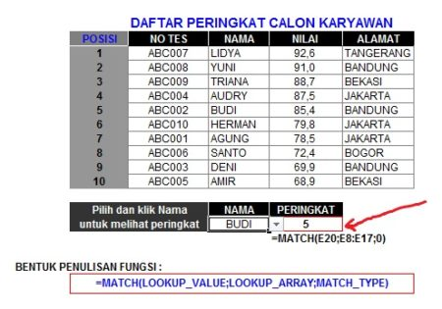
MATCH
Fungsi menampilkan posisi suatu alamat sel yang di tetapkan sebelumnya yang terdapat dalam sekelompok data. contoh kasus sebagai berikut:

Slide 15
FACT
Menyatakan faktorial dari suatu bilangan. Penulisan sebagai berikut: =FACT(…).
RAND
Menyatakan jumlah real secara acak merata lebih besar dari atau sama dengan 0 dan kurang dari 1. Sebuah bilangan real baru secara acak akan diperlihatkan setiap kali lembar kerja dihitung. Penulisan sebagai berikut: =RAND(…).
LEN
Fungsi LEN gunanya untuk menghitung jumlah karakter dalam satu sel.
Spasi juga masuk dalam hitungan.
TRIM
Fungsi TRIM gunanya untuk menghilangkan kelebihan spasi yang ada dalam suatu sel. Contohnya, nama Abdul Manan maka dengan fungsi TRIM akan menjadi Abdul Manan. Jadi, tidak perlu repot-repot mengubah satu-persatu.

Slide 16
STEDEV
Digunakan untuk menentukan standart devisiasi dari suatu range, penulisannya sebagai berikut: =STEDEV(number1,number2,…).
Fungsi VAR
Digunakan untuk menentukan nilai varience dari suatu range, penulisannya sebagai berikut: =VAR(number1,number2,…).
UPPER
Fungsi ini akan membuat semua text yang ada di sel menjadi huruf besar semua. penulisannya sebagai berikut: =UPPER(text).
LOWER
Fungsi ini kebalikan dari fungsi UPPER, yaitu menjadikan huruf kecil semua. penulisannya sebagai berikut: =LOWER(text).
PROPER
Fungsi ini akan membuat teks menjadi huruf besar di karakter pertama di setiap kata. Penulisannya yakni sebagai berikut: =PROPER(text).

Slide 17
Excel untuk pemetaan
Data Input
Data input yang diperoleh dari pemetaan topografi di lapangan adalah:
a. Pembacaan benang atas,
b. Benang tengah,
c. Benang bawah,
d. Tinggi instrumen
e. Pembacaan sudut vertikal biasa dan luar biasa
f. Pembacaan azimuth biasa dan luar biasa
g. Titik ikat

Slide 18
Metode Penggunaan
Metode penggunaan yang dimaksud disini adalah urutan pembuatan lembar kerja Excel dengan memadukan rumus perhitungan secara teoritis dengan fungsi-fungsi perhitungan program Excel.
A. Membuat Tabel dan Memberi Judul
Untuk membuat tabel kita harus memperhatikan jumlah data dan formula perhitungan. Untuk perhitungan data peta, banyaknya baris ditentukan oleh banyaknya data titik pengukuran. Sedangkan untuk banyaknya kolom ditentukan berdasarkan formula rumus untuk mengolah data. Lembar Kerja dibagi menjadi 3 sheet, terdiri dari sheet elevasi, sheet koordinat, sheet titik detil.
B. Memformat Kolom dan Baris Untuk Memudahkan Perhitungan
Memformat kolom dan baris bertujuan untuk memudahkan pembacaan dan alur perhitungan.

Slide 19
C. Memasukkan Data Pengukuran di Lapangan
Setelah format kolom dan baris terbentuk, data dari lapangan dapat segera dimasukkan. Data inilah yang menentukan banyaknya baris. Ketelitian dalam pengecekan data sangat diperlukan.
D. Membuat Formula Perhitungan
Pembuatan formula perhitungan dalam buku ini disusun berdasarkan format pembuatan peta topografi. Alur perhitungan dijelaskan dari kolom ke kolom pada masing-masing sheet pada file Perpetaan.

Slide 20
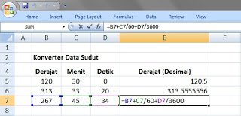
Pengubahan bentuk data sudut dalam penghitungan
• Derajat, menit, detik >> Derajat (Desimal)
Didalam penghitungan excel, sudut dalam satuan derajat, menit dan detik harus di desimalkan menjadi satu satuan yaitu dalam derajat, contoh
120° 30´ 00” = 120.5°
313° 33´ 20” = 313.555555555556°
267° 45´ 34” = 267.759444444444°
Catatan : 1° = 60’ = 3600”
1’ = 60”

Slide 21
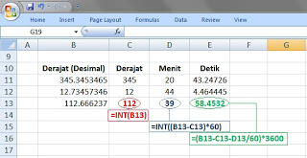
Dalam kasus lain seperti hasil penghitungan azhimuth merupakan satu satuan derajat dalam decimal yang harus ditampilkan dalam satuan derajat, menit, dan detik, adapun caranya mengunakan formula “INT” pada Excel, lihat gambar

Slide 22
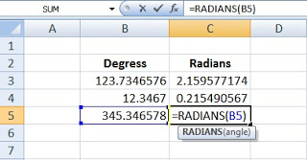
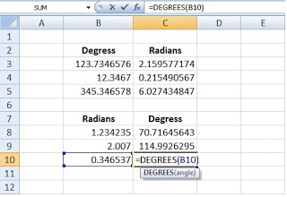
Derajat ke Radians
Didalam penghitungan Trigonometri menggunakan Excel satuan sudutnya harus berupa radians bukan pada satuan derajat, jadi perlu digunakan fungsi “RADIANS” dan “DEGRESS”.
- “RADIANS” merupakan fungsi excel yang berguna mengubah satuan derajat ke bentuk radians, atau hasil bagi dengan 180/PI( )
- “DEGRESS” berfungsi untuk mengubah satuan radians ke bentuk derajat atau hasil kali dengan 180/PI( ).
Untuk lebih jelasnya lihat pembahasan pada gambar dibawah ini
Radians {a/180/PI( )}
Degrees {a*180/PI( )}

Slide 23
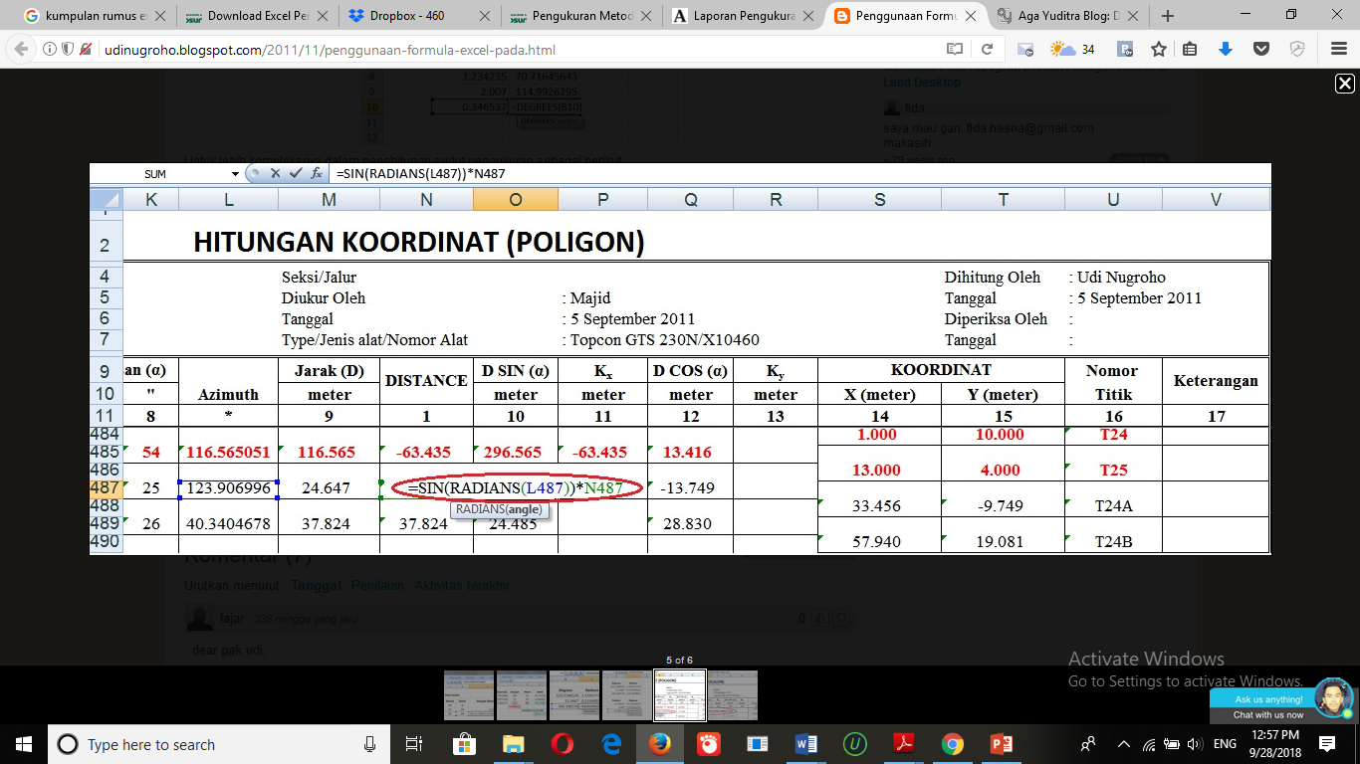
Untuk lebih kompleksnya dalam penghitungn sudut pengukuran sebagai berikut
Penghitungan RADIANS
Untuk lebih kompleksnya dalam penghitungn sudut pengukuran sebagai berikut
Penghitungan RADIANS

Slide 24
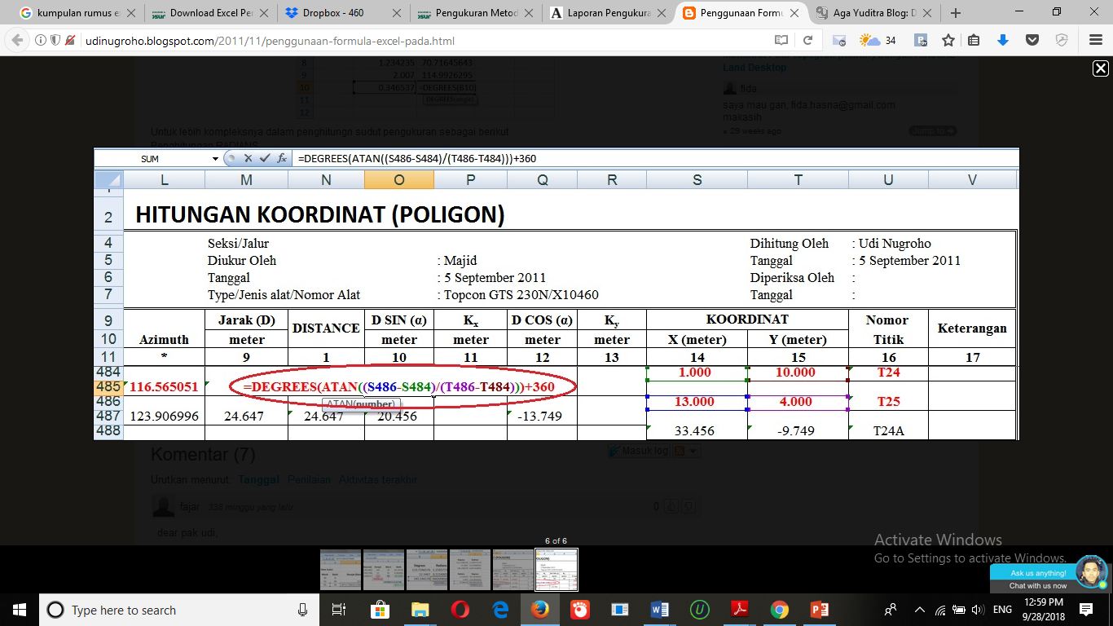
Penghitungan DEGREES

